Slide 1
Очень я хочу учиться
Не лениться, а трудиться!
Точно знаю – я смогу
И ребятам помогу!

Slide 2
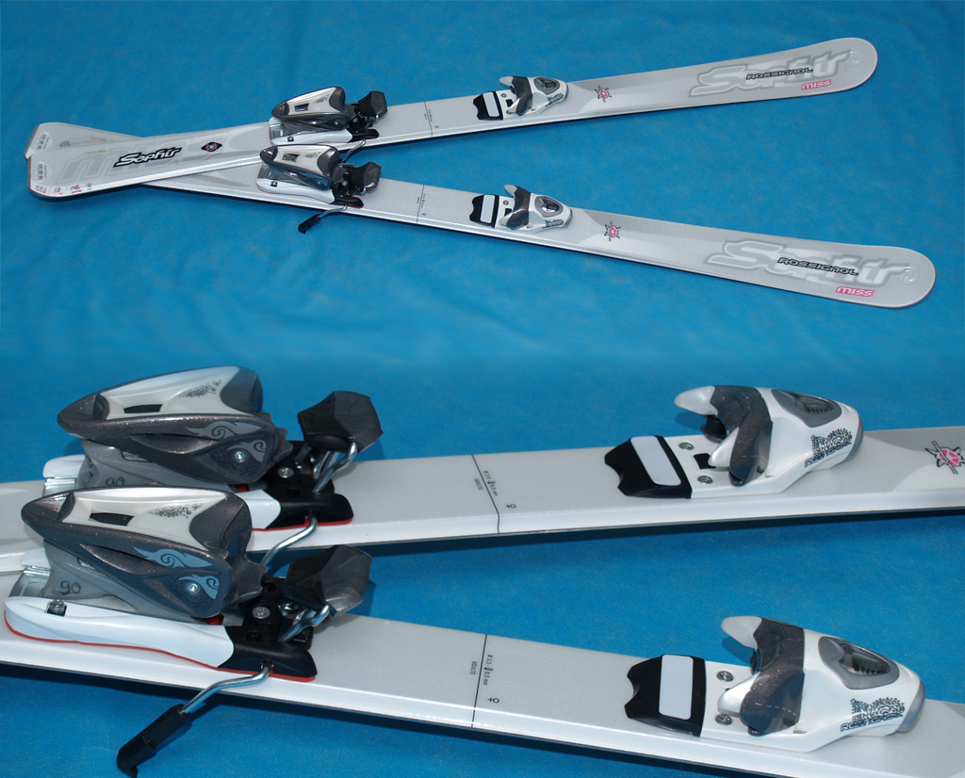
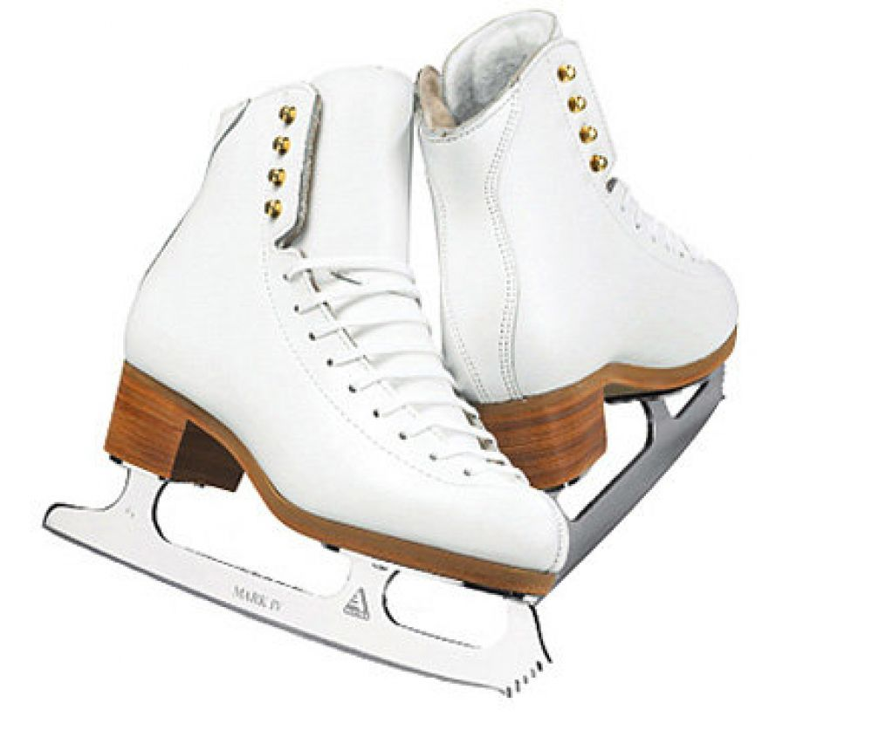
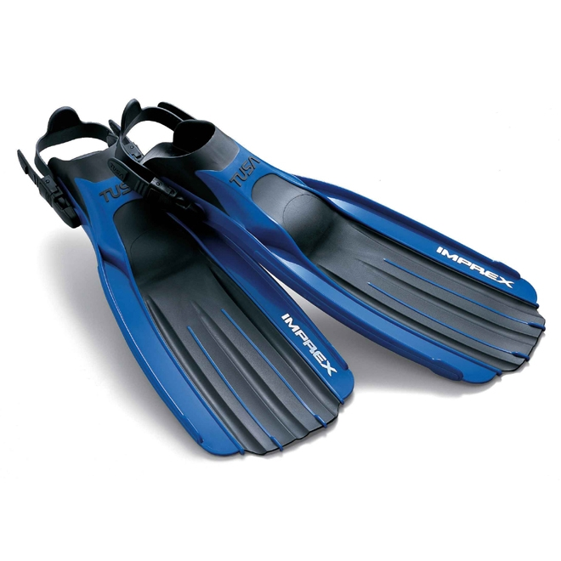
Какой предмет лишний?

Slide 3
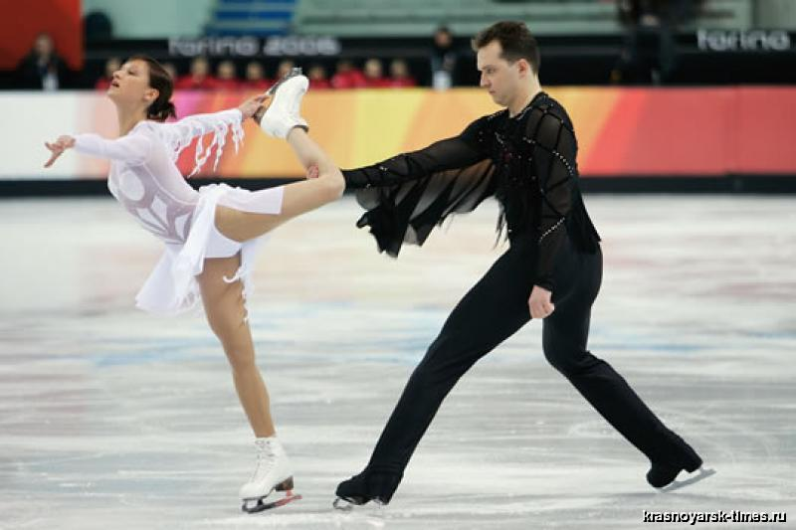
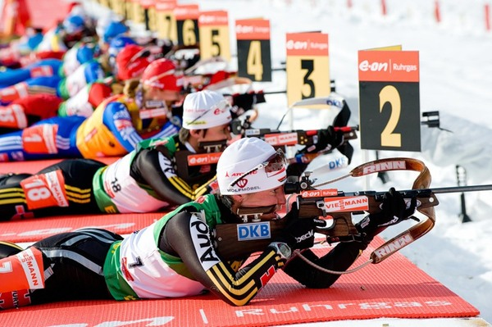
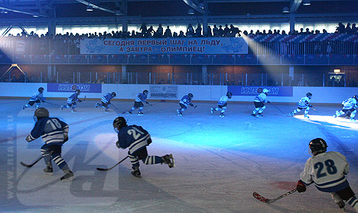
Что лишнее?

Slide 7
45 + 12 27 + 43 37 + 15

Slide 8
45
12
27
43
37
15
57
60
?

Slide 9
Тема урока: Способ сложения столбиком. Сложение двузначных чисел с переходом через разряд.
Цель: Научиться складывать двузначные числа с переходом через разряд.

Slide 10
Разряд десятков | Разряд единиц
3 | 7
1 | 5
5
2
7 + 5 = 12
3 + 1
= 5
+ 1
1дес. 2ед.

Slide 11
1
3 7
1 5
5
2
Если при сложении двузначных чисел в разряде единиц получается число больше десяти, то единицы пишем под единицами,
а 1 десяток отдаём в десятки

Slide 12
Дом. задание:
1) учеб. С.43 №4;
2) придумать пример нового вида соседу по парте;
3) по желанию выполнить с.42 №3

